Slide 1
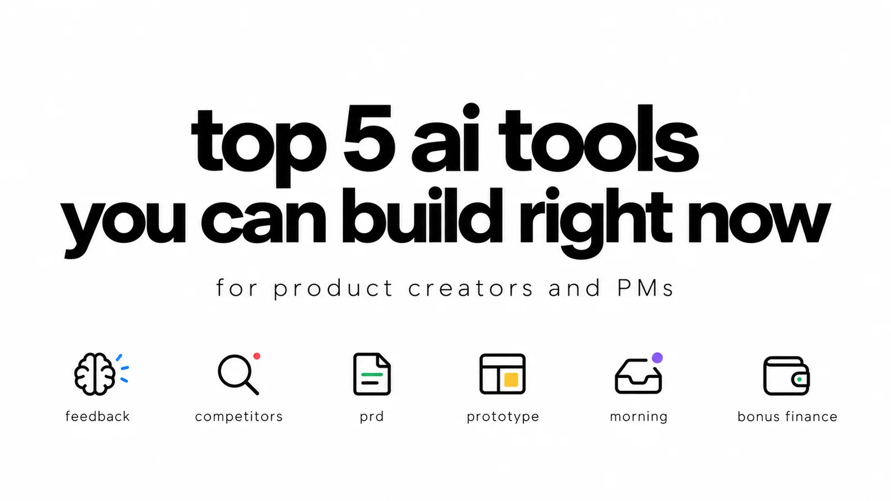
Cinq petits builds et un bonus : quoi connecter, quoi tester et les prompts à utiliser.
Viktor Zaika
Notes:
Les prompts complets et les instructions de configuration sont dans les notes de haut-parleur pour chaque compilation. Commencez par une idée, pas la pile entière.

Slide 2
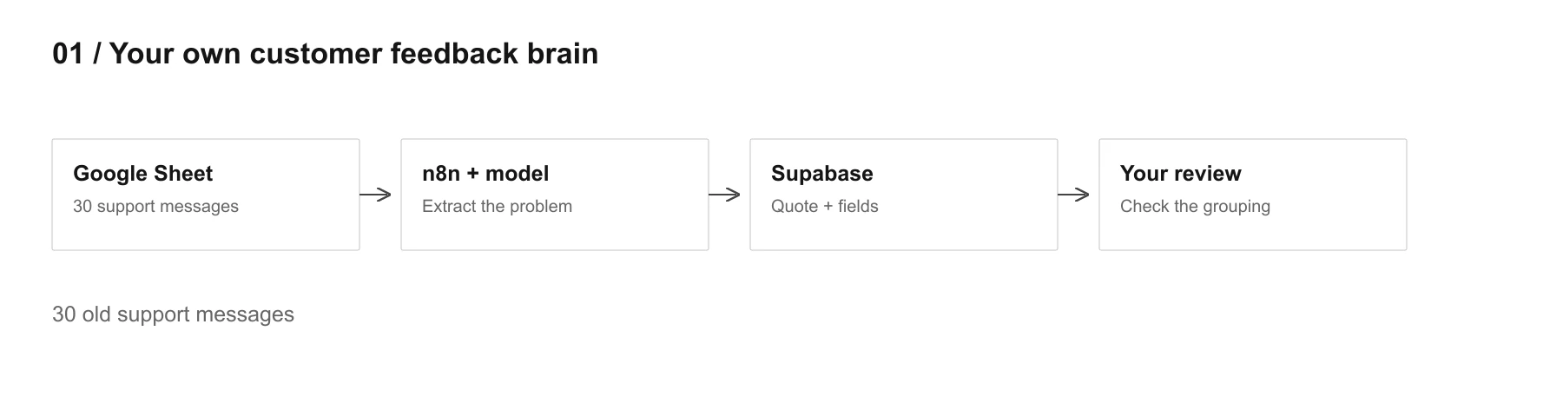
01
Votre propre cerveau pour les retours clients
n8n · Claude ou ChatGPT · Supabase
Commencer par
Les commentaires originaux à côté d'un problème structuré, caractéristique, gravité et confiance.
30 anciens messages de support
Viktor Zaika. Cinq petites constructions d'IA
2
Notes:
Comment le construire
1. Mettez 30 messages dans une feuille avec une source et un ID stable.
2. Utilisez n8n pour transmettre un message à la fois au modèle. Validez les champs retournés avant de les stocker.
3. Enregistrez le devis brut et les champs structurés dans Supabase. Inspectez le regroupement avant de connecter les sources en direct.
Contexte manquant reste inconnu. Conserver les identifiants de source afin qu'une deuxième série ne duplique pas le même message.
Utiliser ce prompt pour l'extraction de feedback
Lisez cette rétroaction client et extrayez le problème sous-jacent en langage clair.
Retour & #160;:
product_area
problem
severity de 1 à 5
related_feature si c’est clair
confidence de 0 à 1
En cas de doute, écrivez UNKNOWN.
Ne pas inventer de contexte qui ne figure pas dans la rétroaction originale.
Gardez séparément le libellé original du client.
Tableaux Supabase: https://supabase.com/docs/guides/database/tables
n8n Noeud de feuilles Google: https://docs.n8n.io/integrations/builtin/app-nodes/n8n-nodes-base.googlesheets/

Slide 3
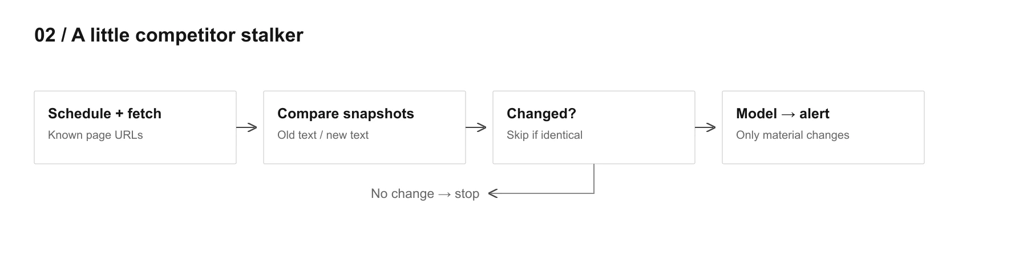
02
Un petit espion de la concurrence
n8n · Demande HTTP · Supabase · Claude ou ChatGPT
Commencer par
Une alerte sur un changement matériel, avec le lien de page et la version précédente.
5 concurrents, 2 ou 3 pages chacune
Viktor Zaika. Cinq petites constructions d'IA
3
Notes:
Comment le construire
1. Enregistrer une courte liste d'URL de page. Obtenir et normaliser leur texte sur un calendrier.
2. Enregistrez chaque instantané. Comparez avec le précédent rapport réussi avant d'appeler le modèle.
3. Envoyez uniquement le contenu modifié pour examen. Prévenez un changement significatif; séparez les défauts des alertes de changement.
Un fetch bloqué n'est pas un changement de produit. Le premier fetch crée une ligne de base, pas une alerte.
Utilisez ce prompt pour les changements de concurrents
Comparez ces deux versions de la même page concurrente.
Ignorer les changements de libellé minuscules, les changements de formatage et les textes juridiques sans importance.
Dites-moi seulement si quelque chose de significatif a changé pour le produit, le prix, le positionnement, l'embarquement ou le client cible.
Retour & #160;:
changed: true/false
summary
why_it_matters
confidence
n8n Demande HTTP: https://docs.n8n.io/integrations/builtin/core-nodes/n8n-nodes-base.httprequest/
n8n Déclenchement des horaires: https://docs.n8n.io/integrations/builtin/core-nodes/n8n-nodes-base.scheduletrigger/

Slide 4
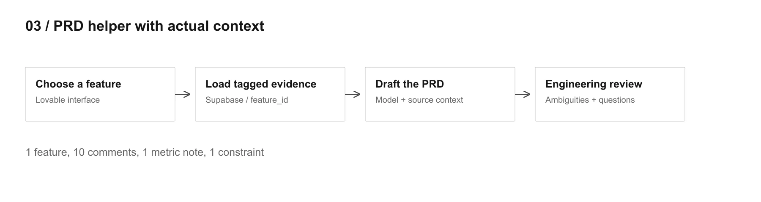
03
Un assistant PRD avec du vrai contexte
Lovable · Supabase · Claude ou ChatGPT
Commencer par
Une ébauche fondée sur des données probantes et les questions qu'un ingénieur doit encore répondre.
1 fonctionnalité, 10 commentaires, 1 note métrique, 1 contrainte
Viktor Zaika. Cinq petites constructions d'IA
4
Notes:
Comment le construire
1. Tag feedback, notes et contraintes avec la même fonction_id dans Supabase.
2. Choisissez la fonction dans une petite application. Obtenez ses preuves et envoyez le contexte à un appel de modèle côté serveur.
3. Générer une ébauche, puis exécuter le prompt d'ingénierie-révision. Résoudre les questions ouvertes avant de traiter le PRD comme prêt.
Les étiquettes suffisent pour la première version. Une ébauche produite par le modèle n'est pas une spécification approuvée.
Utilisez ce prompt pour rédiger le PRD
Vous rédigez un PRD uniquement à partir des preuves existantes.
Utilisez les commentaires des clients, les notes analytiques et les contraintes techniques ci-dessous.
Ne pas inventer les exigences.
Marquez clairement les hypothèses.
Si une information importante manque, créez une OPEN QUESTION au lieu de deviner.
Utilisez ce prompt pour la revue technique
Lisez ce PRD comme un ingénieur qui n'a jamais vu la fonction avant.
Indiquer tout ce qui peut être compris de deux manières différentes ou ne peut être mis en œuvre sans une autre décision.
Tableaux Supabase: https://supabase.com/docs/guides/database/tables
Mode de plan amovible: https://docs.lovable.dev/features/plan-mode

Slide 5
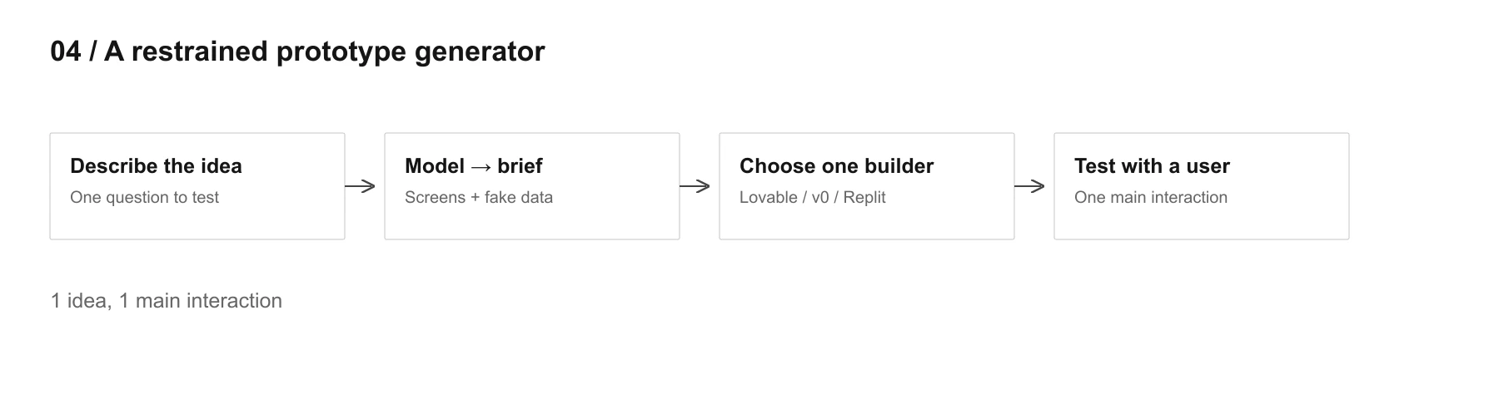
04
Un générateur de prototypes avec des limites
Claude ou ChatGPT · Aimable, v0 ou Replit
Commencer par
Un bref étroit suivi d'un prototype cliquable utilisant des données fausses.
1 idée, 1 interaction principale
Viktor Zaika. Cinq petites constructions d'IA
5
Notes:
Comment le construire
1. Décrivez l'idée et la question que vous voulez tester.
2. Générer un bref avec des écrans, des actions et des données fausses. Supprimer les fonctionnalités non liées à cette question.
3. Collez le mémoire en un seul constructeur. Cliquez sur lui avec un utilisateur et gardez les questions que le test expose.
Le briefing vient d'abord. Un prototype n'est pas le produit complet.
Utilisez ce prompt pour le prototype de mémoire
Je veux tester cette idée : [IDEA]
Créez le plus petit prototype cliquable possible qui me permettrait de tester l'interaction principale avec un utilisateur.
Utiliser de fausses données.
Ne pas ajouter la facturation, les paramètres, les panneaux d'administration, les notifications, les rôles ou d'autres fonctions secondaires, sauf si elles sont nécessaires pour le test.
Donnez-moi:
les écrans nécessaires
ce qui se passe sur chaque écran
échantillon de données fausses
ce qui peut rester complètement faux
Quelle question ce prototype devrait m'aider à répondre
Mode de plan amovible: https://docs.lovable.dev/features/plan-mode

Slide 6
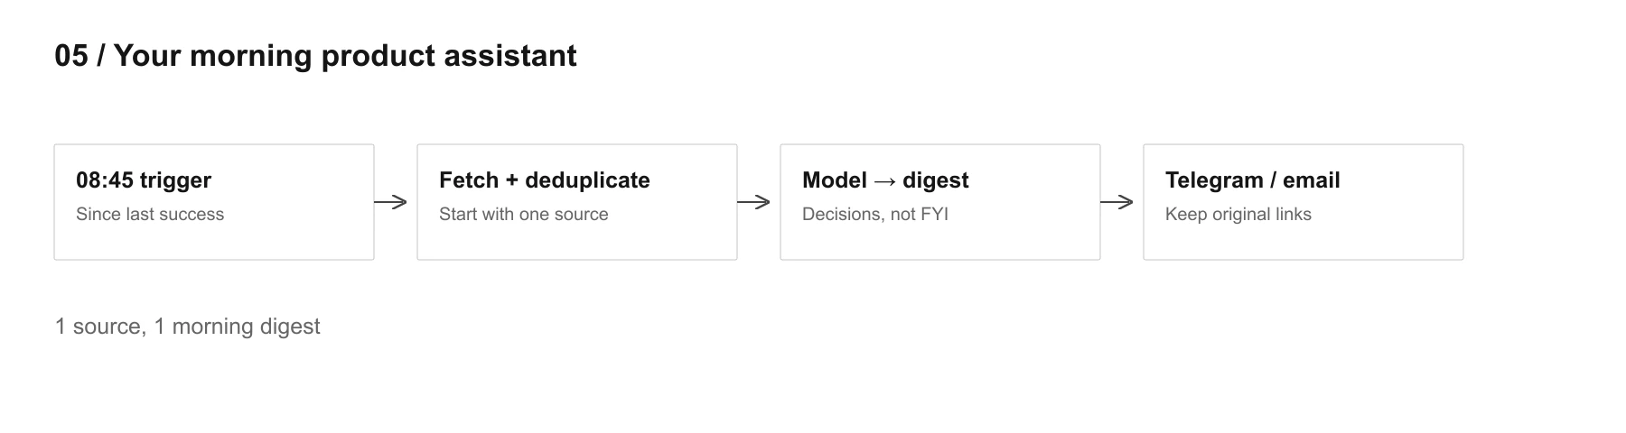
05
Votre assistant produit du matin
n8n · Gmail, Slack ou Linear/Jira · un modèle · un canal de livraison
Commencer par
Un bref résumé avec des blocants, des questions de clients et des décisions qui vous attendent.
1 source, 1 digest du matin
Viktor Zaika. Cinq petites constructions d'IA
6
Notes:
Comment le construire
1. Exécutez à 8h45 dans votre fuseau horaire. Obtenez des éléments plus récents que la précédente exécution réussie.
2. Déduplication par ID source. Battez le contenu pertinent pour un digest et conservez les liens originaux.
3. Délivrer au canal que vous vérifiez. Après une semaine utile, ajouter le journal de fin de journée en option.
Vous ne devriez pas perdre les mises à jour parce que la livraison a échoué.
Utilisez ce prompt pour le digest du matin
Résumez seulement les choses qui peuvent affecter les décisions de produits aujourd'hui.
Ignorez le bruit et la conversation sociale.
Afficher & #160;:
blocants
les questions relatives aux clients
les décisions qui m'attendent
changements importants depuis hier
Si rien d'important ne s'est passé, dites-le.
Utilisez ce prompt pour le journal des produits
D'après les tâches, les notes et les décisions d'aujourd'hui, dites-moi ce qui a vraiment changé.
Qu'avons-nous appris ?
Quelle hypothèse est devenue plus faible ?
Qu'est-ce qui ne doit pas encore être décidé?
n8n Déclenchement des horaires: https://docs.n8n.io/integrations/builtin/core-nodes/n8n-nodes-base.scheduletrigger/
n8n Noeud Gmail: https://docs.n8n.io/integrations/builtin/app-nodes/n8n-nodes-base.gmail/

Slide 7
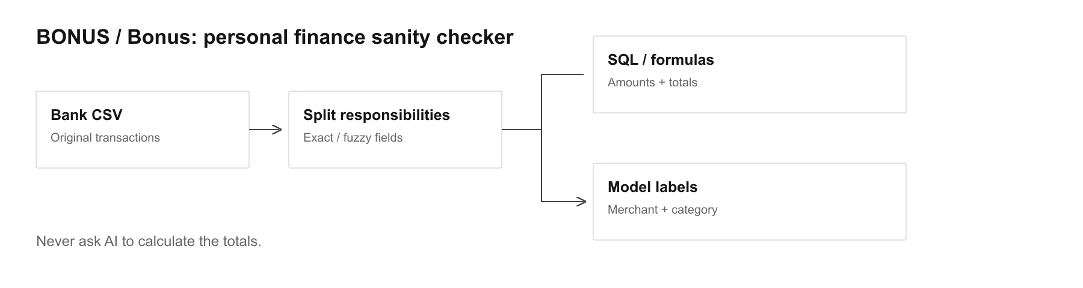
Bonus
Bonus : faire le point sur ses finances personnelles
Feuillets Google ou Supabase · n8n · un modèle
Commencer par
Total exact avec des noms de marchands plus propres et des catégories de dépenses réexaminables.
2 ou 3 mois de données CSV exportées
Viktor Zaika. Cinq petites constructions d'IA
7
Notes:
Comment le construire
1. Importation du CSV. Préserver les montants originaux, les dates, les devises et les descriptions.
2. Envoyez les descriptions des marchands pour la classification. Examiner les catégories incertaines et les marchands répétés.
3. Utilisez des formules ou SQL pour les totaux. Comparez les mois similaires; gardez les devises séparées à moins que vous n'ayez des taux de change explicites.
Une retenue temporaire n'est pas automatiquement une dépense finale. La répétition a besoin d'un historique de transaction, pas d'un nom de marchand.
Utiliser ce prompt pour la classification des transactions
Classez cette transaction selon le nom et la description du marchand.
Retour & #160;:
normalized_merchant
category
recurring: true/false/unknown
confidence
N'estimez pas le montant, la date ou la devise. Ceux-ci proviennent des données de transaction initiales.
Tableaux Supabase: https://supabase.com/docs/guides/database/tables

Slide 8
L'étape suivante
Construisez d'abord la petite version.
Choisissez une compilation et vérifiez si le résultat est utile avant d'ajouter d'autres sources ou fonctionnalités.
Votre propre cerveau pour les retours clients
Un petit espion de la concurrence
Un assistant PRD avec du vrai contexte
30 anciens messages de support
5 concurrents, 2 ou 3 pages chacune
1 fonctionnalité, 10 commentaires, 1 note métrique, 1 contrainte
Un générateur de prototypes avec des limites
Votre assistant produit du matin
Bonus : faire le point sur ses finances personnelles
1 idée, 1 interaction principale
1 source, 1 digest du matin
2 ou 3 mois de données CSV exportées
Viktor Zaika. Cinq petites constructions d'IA
8
Notes:
Gardez la source de la vérité
Les commentaires originaux, les instantanés précédents, les preuves marquées et les champs de transaction originaux demeurent disponibles. La sortie du modèle ajoute une structure; elle ne remplace pas les originaux.

